Slide 1


Αγωνιστική περίοδος 2020-21
28^{ο}
Επιμορφωτικό Σεμινάριο
Αλλαγές στις
Οδηγίες και Κατευθύνσεις
Της Διαιτησίας 2020
Επιμέλεια παρουσίασης: Βασίλης Ράπτης

Slide 2
2.1 … Αν ο φιλές προεξέχει,
(έχει σχισμένο πλέγμα) δεν είναι δυνατό να χρησιμοποιηθεί και πρέπει να διορθωθεί πριν την έναρξη του αγώνα.
Επομένως, οι διαιτητές πρέπει να είναι στον αγωνιστικό χώρο με 45΄ πριν την έναρξη του αγώνα, ώστε να ελέγξουν το φιλέ κι αν χρειαστεί, να το διορθώσουν.

Slide 3
2.2 … Ο 1ος διαιτητής παραμένει κοντά στον 2ο διαιτητή κατά τη διάρκεια αυτής της επαλήθευσης, για να επιβλέπει και να επιβεβαιώνει τη μέτρηση.

Slide 4
2.5 … Μια κόρνα πρέπει επίσης να έχει εγκατασταθεί στο τραπέζι του σημειωτή, για να επισημαίνονται σφάλματα περιστροφής, αιτήματα για έλεγχο αποφάσεων διαιτητών (Challenge), Τεχνικά Τάιμ Άουτ (αν εφαρμόζονται) και αιτήματα για αλλαγή. (σφάλματα Λίμπερο, διαγράφηκε)

Slide 5
2.6 … Οι οργανωτές πρέπει επίσης να έχουν διαθέσιμες δύο εφεδρικές αντένες και ένα εφεδρικό φιλέ κάτω από το τραπέζι του σημειωτή ή κοντά στον αγωνιστικό χώρο.
3.3 Μόνο μπάλες με την έγκριση της FIVB πρέπει να χρησιμοποιούνται…
Στην Ελλάδα χρησιμοποιούμε τις μπάλες, που αναφέρονται στην γενική προκήρυξη.

Slide 6
4.1 Τα μέλη της ομάδας που συμμετέχουν στην επίσημη κοινή προθέρμανση πρέπει κατά βάση να βρίσκονται στην πλευρά της δικής τους αγωνιστικής περιοχής. Κατά τη διάρκεια της επίσημης προθέρμανσης στο φιλέ, επιτρέπεται να παραμένουν στην πλευρά της αγωνιστικής περιοχής των αντιπάλων κοντά στο φιλέ, για την πρόληψη ατυχημάτων με μπάλες που θα ξεφύγουν, χωρίς όμως να ενοχλούν τους αντίπαλους παίκτες.

Slide 7
4.6 Αν ομάδες εμφανιστούν με στολές ίδιου χρώματος, η ομάδα που αναγράφεται πρώτη στο Φ.Α (πριν την κλήρωση), πρέπει να αλλάξει στολή.
Στην Ελλάδα, αλλάζει εμφάνιση η γηπεδούχος ομάδας ή οι ομάδες φοράνε εμφάνιση, σύμφωνα με το πρόγραμμα της διοργανώτριας.

Slide 8
5.4 Ο προπονητής δεν έχει δικαίωμα να παρενοχλήσει τον αγώνα ή το έργο των μελών του διαιτητικού σώματος (διαιτητές, κριτές γραμμών). Ο προπονητής δεν έχει το δικαίωμα να εισέλθει στον κυρίως αγωνιστικό χώρο ή να πλησιάσει την πλάγια γραμμή για οποιονδήποτε λόγο, εκτός αν πρόκειται να βοηθήσει έναν τραυματισμένο παίκτη.

Slide 9
5.4 Η οδηγία πλήρης
Ο προπονητής δεν έχει δικαίωμα να παρενοχλήσει τον αγώνα ή το έργο των μελών του διαιτητικού σώματος (διαιτητές, κριτές γραμμών). Ο προπονητής δεν έχει το δικαίωμα να εισέλθει στον κυρίως αγωνιστικό χώρο για οποιονδήποτε λόγο, εκτός αν πρόκειται να βοηθήσει έναν τραυματισμένο παίκτη. Ο προπονητής δεν έχει δικαίωμα να μιλήσει ούτε να διαμαρτυρηθεί στους διαιτητές, μπορούν μόνο να απαντήσουν σε ερωτήσεις του 2ου διαιτητή για να διευκρινίσουν ορισμένα αιτήματα ελέγχου (challenge) αποφάσεων των διαιτητών.

Slide 10
6. Νέα οδηγία (προστίθεται)
Αν μια φάση έχει διακοπεί λόγω τραυματισμού ή εξωτερικής παρέμβασης, θεωρείται ως μία μη ολοκληρωμένη φάση. Δεν επιτρέπεται να υποβάλλεται αίτημα για οποιαδήποτε κανονική διακοπή του αγώνα, εκτός από την αναγκαστική αλλαγή ενός τραυματισμένου ή τιμωρημένου παίκτη κατά τη διάρκεια της αναγκαστικής διακοπής.

Slide 11
9.1.α Αν η μπάλα χτυπήσει στους διαιτητές ή στον προπονητή, είναι μπάλα ΑΟΥΤ.
9.1.β Νέα οδηγία
Αν η μπάλα χτυπήσει μέλος του σώματος των διαιτητών είναι «μπάλα έξω» (Κανόνας 8.4.2) και δεν θα δοθεί «επανάληψη», εκτός αν ο 2ος Διαιτητής ή ο Κριτής Γραμμών σαφώς «παρεμβαίνει» στην ενέργεια του παίκτη να παίξει την μπάλα.

Slide 12
9.1.γ Νέα οδηγία
Αν ο παίκτης λάβει υποβοήθηση από μέλος του σώματος των διαιτητών ή τον προπονητή για την επαφή, είναι σφάλμα του παίκτη (υποβοηθούμενο χτύπημα, Κανόνας 9.1.3).

Slide 13
9.7
Σε συμφωνία με το πνεύμα των κορυφαίων διεθνών διοργανώσεων και για να ευνοηθούν φάσεις μεγαλύτερης διάρκειας και θεαματικές ενέργειες, μόνο οι πιο ξεκάθαρες παραβάσεις πρέπει να σφυρίζονται. Επομένως, όταν ένας παίκτης δεν βρίσκεται σε πολύ καλή θέση για να παίξει την μπάλα, ο 1ος διαιτητής θα πρέπει να είναι λιγότερο αυστηρός στην κρίση του για τα σφάλματα στο χειρισμό της μπάλας.

Slide 14
Για παράδειγμα:
7.1 Ο πασαδόρος αναγκάζεται να κάνει μια πολύ γρήγορη ενέργεια(κίνηση) για να προλάβει την μπάλα, προκειμένου να κάνει πάσα.
7.2 Ο παίκτης αναγκάζεται να κάνει πολύ γρήγορες ενέργειες(κινήσεις), να προλάβει να παίξει την μπάλα, αφού η μπάλα έχει αναπηδήσει στο μπλοκ ή σε έναν άλλο παίκτη.
7.3 Η πρώτη επαφή της ομάδας επιτρέπεται να γίνει ελεύθερα, εκτός αν ο παίκτης πιάσει ή μεταφέρει την μπάλα.

Slide 15
10.1 Ο κανόνας (10.1.2) δίνει το δικαίωμα να επαναφερθεί η μπάλα από την ελεύθερη ζώνη της αντίπαλης ομάδας. Όμως, η μπάλα μπορεί να επαναφερθεί πάνω από το τραπέζι του σημειωτή ακόμα κι από την πλευρά των αντιπάλων. Σε αυτές τις περιπτώσεις, οι παίκτες και οι προπονητές πρέπει να αναγνωρίζουν πρακτικά και να κάνουν την κατάλληλη κίνηση στη δική τους ελεύθερη ζώνη, για να δώσουν χώρο στον παίκτη που θα επαναφέρει την μπάλα στο γήπεδό του!

Slide 16
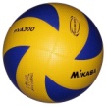
Επομένως
Δεν επιτρέπεται
να επιστρέψει
Επιτρέπεται να επιστρέψει

Slide 17
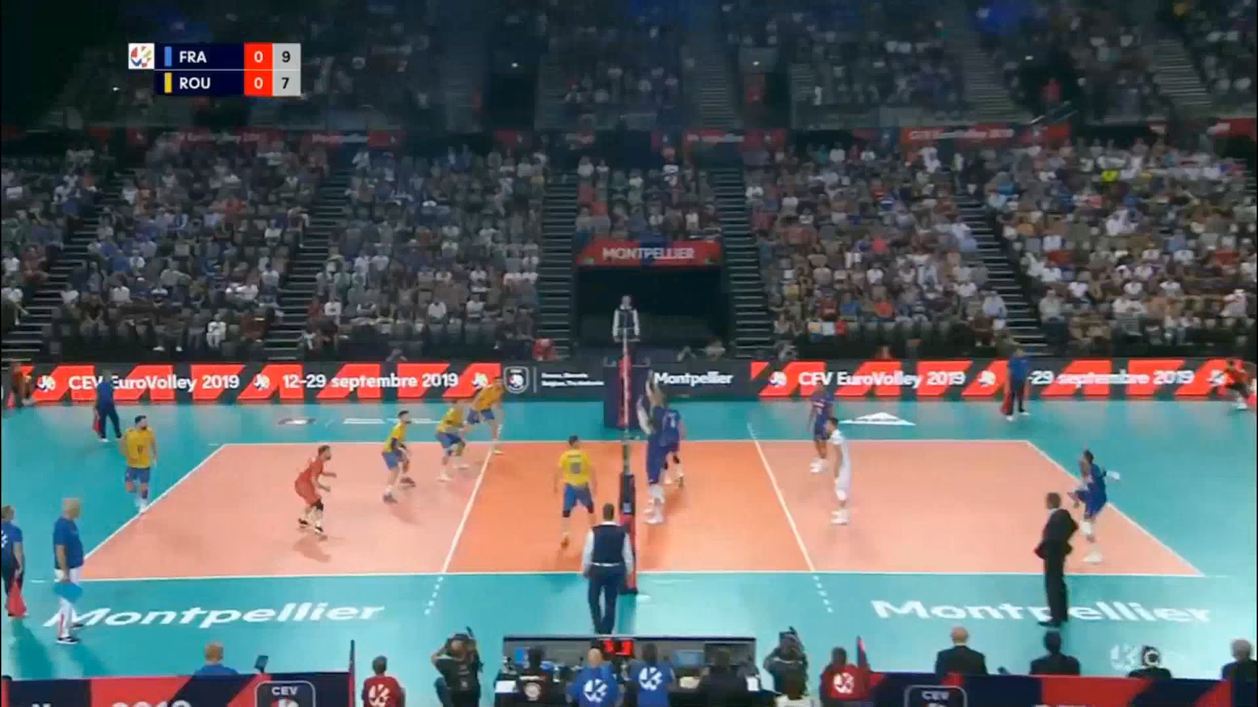

Slide 18
10.2 Η ενέργεια παιξίματος της μπάλας περιλαμβάνει επίσης την προσποίηση.
10.3 Η εσκεμμένη-σκόπιμη επαφή με το εξωτερικό μέρος του φιλέ είναι σφάλμα.

Slide 19
10.2 … Αν ένας παίκτης βρίσκεται σε κανονική θέση στο γήπεδό του και μια μπάλα που έρχεται από τους αντιπάλους βρει στο φιλέ και προκαλέσει επαφή του φιλέ με τον παίκτη, δεν διαπράττεται σφάλμα από τον παίκτη. Ο παίκτης επιτρέπεται να κάνει μια κίνηση για να προφυλάξει το σώμα του, όμως δεν έχει το δικαίωμα να κάνει μια ενεργητική κίνηση προς την μπάλα, με στόχο να αλλάξει εμπρόθετα την πορεία της μπάλας που αναπηδά. Αν συμβεί αυτό, πρέπει να θεωρηθεί λανθασμένη επαφή με το φιλέ.

Slide 20
10.3 Αν ένας παίκτης ακουμπήσει κάποιο εξωτερικό μέρος του φιλέ (την πάνω ταινία έξω από τις αντένες, τα σχοινιά, τους στυλοβάτες, κλπ.), αυτό δεν είναι ποτέ δυνατόν να θεωρηθεί σφάλμα, εκτός αν επηρεάζει τη δομική ακεραιότητα του ίδιου του φιλέ ή η επαφή με το φιλέ γίνει σκόπιμα.

Slide 21
12.2 Η επανάληψη φάσεων δεν πρέπει να ξεπερνά τις 8 φορές με διάρκεια μέχρι 7sec.
12.3 Ο επόπτης υποδεικνύει το σφάλμα στο σέρβις, ο Α διαιτητής πρέπει να σφυρίξει.

Slide 22
12.6
Δεν επιτρέπεται να σφυρίξει ο 1ος διαιτητής για σερβίς σμ η ομάδα δεν έχει τον σωστό αριθμό παικτών (π.χ. αν βρίσκονται 5 ή 7 παίκτες) στον κυρίως αγωνιστικό χώρο. Σε μια τέτοια περίπτωση ο 1ος διαιτητής πρέπει να περιμένει και να το υπενθυμίσει στην ομάδα και, αν είναι αναγκαίο, να δώσει τιμωρία καθυστέρησης. Παρόμοια διαδικασία πρέπει να ακολουθηθεί και αν ένα λίμπερο πάει στην περιστροφή στη θέση 4 και ξεκάθαρα δεν αντικατασταθεί από τον αντίστοιχο παίκτη.

Slide 23
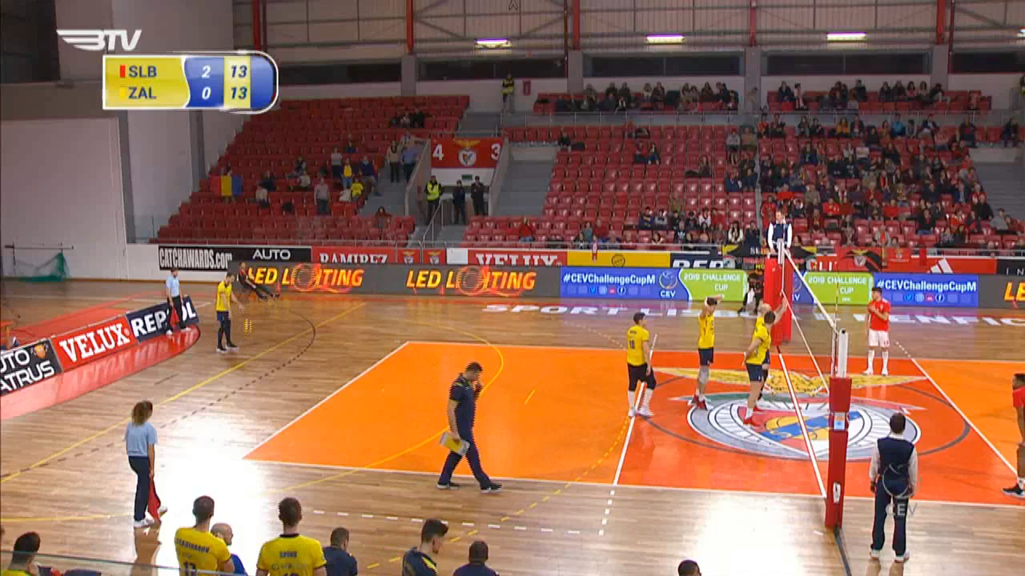

Slide 24
14.1 Σφάλμα του μπλοκ υπάρχει, όταν ολόκληρη η μπάλα βρίσκεται στον αντίπαλο χώρο και ο αντίπαλος, μετά το 1^{ο} ή 2^{ο} χτύπημα, είναι κοντά, ώστε να παίξει τη μπάλα.
14.4 Μπλοκάρισμα (όχι χτύπημα) της μπάλας που αναπηδά στην κορυφή του φιλέ, μπορεί να ξαναπαιχτεί από το μπλοκέρ, ως το 1^{ο} χτύπημα της ομάδας.

Slide 25
14.1 Όμως, αν ένας παίκτης της αντίπαλης ομάδας βρίσκεται κοντά στην μπάλα, η οποία είναι εξολοκλήρου στη δική του πλευρά του φιλέ και είναι έτοιμος να την παίξει, η επαφή του μπλοκ πέρα από το φιλέ συνιστά σφάλμα, αν ο μπλοκέρ ακουμπήσει την μπάλα πριν ή ταυτόχρονα με την ενέργεια του παίκτη και επομένως με αυτόν τον τρόπο έχει εμποδίσει την ενέργεια των αντιπάλων.

Slide 26
14.4 Αν, μετά το καρφί στην μπάλα που έρχεται από τους αντιπάλους (μπάλα «δώρο» ή «ελεύθερη» μπάλα), η μπάλα αναπηδήσει στο φιλέ και βρει τον ίδιο παίκτη, αυτό συνιστά σφάλμα (διπλή επαφή). Όμως, αν αυτή η μπάλα «δώρο» ή «ελεύθερη» μπάλα μπλοκαριστεί στην πάνω ταινία του φιλέ, ο παίκτης που κάνει μπλοκ επιτρέπεται να την παίξει ξανά, ως το πρώτο χτύπημα της ομάδας.

Slide 27
TABLETS
15.2.1 ΟΧΙ σταύρωμα χεριών για αλλαγή παικτών. (Εκτός αν καθυστερούν).
15.4 Αντικανονικά Αιτήματα μπορούν να ακολουθούν τις τιμωρίες καθυστέρησης.

Slide 28
15.2.2.2 Πολλαπλές αλλαγές επιτρέπεται να γίνουν μόνο διαδοχικά: Πρώτα, ένα ζευγάρι παικτών, μετά το επόμενο ζευγάρι κ.ο.κ., προκειμένου ο σημειωτής να μπορέσει να τις σημειώσει ακριβώς και να τις ελέγξει μία προς μία. Στην περίπτωση πολλαπλών αλλαγών, οι αναπληρωματικοί παίκτες πρέπει να πλησιάσουν τη ζώνη αλλαγής σαν μονάδα. Αν δεν φτάσουν μαζί, αλλά μεσολαβεί λίγος χρόνος μετά την είσοδο του πρώτου παίκτη στη ζώνη αλλαγής, ωσότου να φτάσει ο δεύτερος παίκτης, και είναι φανερό ότι είναι μέρος της αλλαγής, οι διαιτητές πρέπει να είναι λιγότερο αυστηροί και να επιτρέψουν την αλλαγή.

Slide 29
15.2.2.2 Η ελάχιστη καθυστέρηση από τον δεύτερο (τρίτο) παίκτη δεν είναι δυνατό να προκαλέσει πραγματική καθυστέρηση στον αγώνα, δηλ. ο επόμενος παίκτης πρέπει να βρίσκεται στη ζώνη αλλαγής, όταν θα έχει ολοκληρωθεί η καταγραφή της προηγούμενης αλλαγής.
Πάλι, με τη χρήση του λογισμικού των τάμπλετ, όπου αυτά χρησιμοποιούνται, είναι δυνατό να επιτραπούν πολλαπλές αλλαγές την ίδια χρονική στιγμή, επιταχύνοντας έτσι τη διαδικασία του παιχνιδιού. Οι 2οι διαιτητές πρέπει επομένως να επιτρέπουν τις αλλαγές ελεύθερα, όταν χρησιμοποιείται αυτή η μέθοδος.

Slide 30
15.4 Οι διαιτητές πρέπει να μελετήσουν προσεκτικά και να κατανοήσουν ακριβώς τον κανόνα που αφορά στο «αντικανονικό αίτημα» (Κανόνας 15.11): Τα αντικανονικά αιτήματα είναι πιθανό να προκύψουν μετά από προειδοποίηση καθυστέρησης ή/και τιμωρία, καθώς υπάρχουν συγκεκριμένοι ορισμοί για το αντικανονικό αίτημα.
Ο 2ος διαιτητής πρέπει να εξασφαλίζει ότι οποιοδήποτε αντικανονικό αίτημα θα καταγραφεί στον ειδικό χώρο στο φύλλο αγώνα.

Slide 31
15.7 Νέα οδηγία (προστίθεται).
Στην περίπτωση μιας φάσης που διεκόπη, είναι αντικανονικό να ζητηθεί οποιαδήποτε κανονική διακοπή αγώνα, εκτός από μια αναγκαστική αλλαγή για έναν τραυματισμένο ή τιμωρημένο παίκτη, πριν από το τέλος της επόμενης ολοκληρωμένης φάσης.

Slide 32
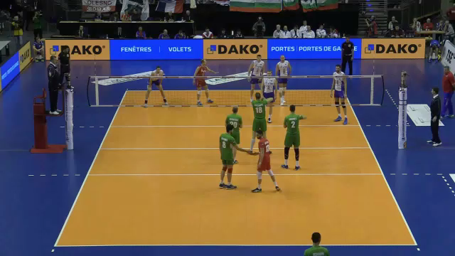

Slide 33
Για παράδειγμα, μια ομάδα ζήτησε Τ.Ο. μετά το σφύριγμα για σέρβις, αλλά το παιχνίδι έχει σταματήσει και δόθηκε προειδοποίηση καθυστέρησης. Η ομάδα δεν έχει πλέον το δικαίωμα να ζητήσει, ούτε ένα άλλο Τ.Ο., ούτε μια κανονική αλλαγή παικτών (εκτός από μια κατ’ εξαίρεση αλλαγή λόγω τραυματισμού ή αναγκαστικής αλλαγής, για έναν τραυματισμένο ή τιμωρημένο παίκτη), πριν από την επανέναρξη του αγώνα.

Slide 34
16.1 Αίτημα για δέσιμο κορδονιών αποτελεί καθυστέρηση μόνο αν θεωρηθεί σκόπιμο.
16.1 … Να καθυστερήσει το παιχνίδι ένας παίκτης με το να ζητήσει την άδεια του διαιτητή για να δέσει τα κορδόνια του, το οποίο να θεωρηθεί από τους διαιτητές ως καθυστέρηση με πρόθεση

Slide 35
16.3.3 Σε περίπτωση βρεγμένου σημείου στο γήπεδο/πάγκους, οι παίκτες ΔΕΝ μπορούν να καλούν τα moppers. Αν αυτό γίνεται σκοπίμως τιμωρείται με καθυστέρηση.
16.3.3 … Στην περίπτωση που υπάρχει ένα επικίνδυνο υγρό σημείο στο δάπεδο, οι παίκτες έχουν το δικαίωμα να ζητήσουν από τα παιδιά να το σκουπίσουν. Όμως, το να καλέσουν τα παιδιά για σκούπισμα χωρίς λόγο, πρέπει να θεωρηθεί ως καθυστέρηση με πρόθεση και να τιμωρηθεί.

Slide 36
16.3.3 Για το σκούπισμα υγρών που περιέχουν άλατα/ζάχαρη απαιτείται χειροπετσέτα (χάρτινη πετσέτα) .
21.3.1 Headsets (ακουστικά -ενδοεπικοινωνία):
Ο σημειωτής επικοινωνεί με τον Β Α διαιτητή σε θέματα λάθους ποινής

Slide 37
16.3.3 Για το σκούπισμα υγρών που περιέχουν άλατα/ζάχαρη απαιτείται χειροπετσέτα (χάρτινη πετσέτα) .
16.3.3 … Οι πετσέτες των παιδιών για γρήγορο σκούπισμα δεν πρέπει να χρησιμοποιούνται για να απομακρύνονται τέτοιου είδους υγρές κηλίδες, γιατί το υγρό είναι πιθανό να περιέχει ισοτονικά άλατα ή σάκχαρα, τα οποία μετά θα μεταφερθούν στην επιφάνεια του δαπέδου του αγωνιστικού χώρου. Αντί γι’ αυτές πρέπει να χρησιμοποιούν πετσέτες από χαρτί.

Slide 38
19.6
Ο σημειωτής πρέπει να ενημερώσει τους διαιτητές για μια λανθασμένη αντικατάσταση Λίμπερο αμέσως τη στιγμή που συμβαίνει, ενώ στην περίπτωση που η ομάδα έχει λάθος θέσεις περιστροφής, δηλαδή, λάθος παίκτης στο σερβίς, πρέπει ν’ αφήσει πρώτα να εκτελεστεί το σερβίς και μετά να ενημερώσει τους διαιτητές.

Slide 39
19.6 Αν ο Λίμπερο καταστεί ανίκανος να αγωνιστεί και στη διακοπή του αγώνα ένας νέος Λίμπερο επαναπροσδιοριστεί χωρίς καμιά καθυστέρηση, αυτός επιτρέπεται να αντικαταστήσει τον αρχικό Λίμπερο αμέσως και κατευθείαν στον κυρίως αγωνιστικό χώρο. Όμως, αν ο Λίμπερο στον κυρίως αγωνιστικό χώρο δηλωθεί ανίκανος να αγωνιστεί, πρώτα πρέπει να ξαναμπεί στον κυρίως αγωνιστικό χώρο ο παίκτης που αντικαταστάθηκε από τον Λίμπερο και μετά από μία ολοκληρωμένη φάση, ο νέος επαναπροσδιορισμένος Λίμπερο έχει το δικαίωμα να αντικαταστήσει οποιονδήποτε παίκτη της πίσω ζώνης.

Slide 40
22.1 Προκειμένου να πληροφορήσουν τις ομάδες (καθώς και τους θεατές στο γήπεδο, τους τηλεθεατές κλπ.) με ακρίβεια για τη φύση του σφάλματος που σφυρίχτηκε, οι διαιτητές πρέπει να χρησιμοποιούν την επίσημη χειροσήμανση. Μόνο αυτή η χειροσήμανση και καμία άλλη (χειροσήμανση ή τρόποι εκτέλεσής της σε εθνικό ή ατομικό επίπεδο) επιτρέπεται να χρησιμοποιείται, εκτός αν είναι απόλυτα αναγκαίο να προστεθεί κάποια χειρονομία για διευκρίνιση, με στόχο την καλύτερη κατανόηση από όλους!

Slide 41
23.1 … Όταν αποφασίζει αν μια μπάλα έσκασε μέσα ή έξω, ο 1ος διαιτητής πρέπει να αναλάβει άμεση δράση για να αποφασίσει. Πρέπει να επιβεβαιώσει κοιτάζοντας τον κριτή γραμμών, στη δικαιοδοσία του οποίου ανήκει η γραμμή, κοντά στην οποία ακούμπησε το έδαφος η μπάλα. Παρότι ο 1ος διαιτητής δεν παίζει το ρόλο του κριτή γραμμών, έχει φυσικά το δικαίωμα να επιβλέπει και ακόμα, την υποχρέωση, αν είναι αναγκαίο, να αλλάζει τις αποφάσεις των συναδέλφων του.

Slide 42
25.1 . Όλοι οι διεθνείς διαιτητές της FIVB πρέπει να γνωρίζουν (και οι κριτές γραμμών) πώς συμπληρώνεται το φύλλο αγώνα, και, αν παραστεί ανάγκη, πρέπει να είναι σε θέση να κάνουν τη δουλειά του σημειωτή.

Slide 43
27.5 Οι κριτές γραμμών πρέπει να απομακρύνονται από τις θέσεις τους κατά τη διάρκεια των Τάιμ-Άουτ και των Τεχνικών Τάιμ-Άουτ (όπου εφαρμόζονται) και να παραμένουν στις αντίστοιχες γωνίες του αγωνιστικού χώρου, πίσω από τις διαφημιστικές πινακίδες. Αν αυτό δεν είναι δυνατό κατά τη διάρκεια των διαλειμμάτων ανάμεσα στα σετ, πρέπει να στέκονται δύο-δύο στο κενό μεταξύ των διαφημιστικών πινακίδων στην πλευρά του αγωνιστικού χώρου προς τους πάγκους των ομάδων.
(Διεγράφη περιοχή ποινής)

Slide 44
Διαχείριση αγώνα
1.1 Τα μέλη του σώματος των διαιτητών πρέπει να είναι παρόντες φορώντας τις στολές τους τουλάχιστον 45 1 ώρα και 15 λεπτά πριν από την προγραμματισμένη ώρα έναρξης κάθε αγώνα.

Slide 45
2.3 … Αν οι ομάδες είναι έτοιμες να μπουν στον κυρίως αγωνιστικό χώρο, πριν τελειώσει το Τάιμ Άουτ ή το Τεχνικό Τάιμ Άουτ (όπου εφαρμόζονται), ο 2ος διαιτητής πρέπει να επιτρέψει στους παίκτες να πάρουν τη θέση τους και να περιμένουν εκεί, μέχρι να τελειώσουν τα 30 ή τα 60 δευτερόλεπτα. Στη συνέχεια, ο 1ος διαιτητής θα σφυρίξει για σερβίς.

Slide 46
… Το Πρωτόκολλο Αγώνων είναι πιθανό να διαφέρει για διαφορετικές διοργανώσεις. Επομένως, συνιστάται ανεπιφύλακτα στους διαιτητές να το μελετούν προσεκτικά πριν από την αντίστοιχη διοργάνωση και να το ακολουθούν στους αγώνες.

Slide 47
Σχόλια για τη διαιτησία
Μετά τη λήξη του αγώνα θα λαμβάνει χώρα στα αποδυτήρια των διαιτητών μια σύντομη ενημερωτική συνάντηση, όπου ο Παρατηρητής Διαιτησίας (Referee Coach) θα παρέχει ανατροφοδότηση σχετικά με την επίδοση των διαιτητών, ενώ και οι διαιτητές πρέπει να αυτό-αξιολογούνται σχετικά με το πού τα πήγαν καλά και τι μπορούν να βελτιώσουν.

Slide 48
Ευχαριστούμε για την προσοχή σας
ΚΕΔ/ΕΟΠΕ

